Slide 1
13. Sigorta Brokerleri
Uygulama 2
X ve Y gemileri çatışması sonucu oluşan hasarlar aşağıdaki gibidir.
X gemisi yük hasarı: 450.000$
X gemisi tekne hasarı: 825.000$
X gemisi kusuru: %35
Y gemisi yük hasarı: 320.000$
Y gemisi tekne hasarı: 650.000$
Y gemisi kusuru: %65
Verilen bilgilere göre gemilerin H&M, P&I ve Emtia sigortalarının ödemesi gereken miktarı hesaplayınız.

Slide 2
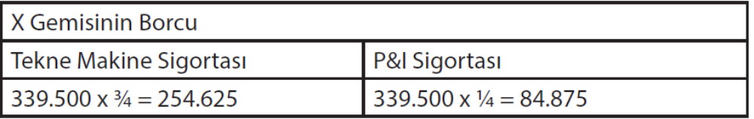
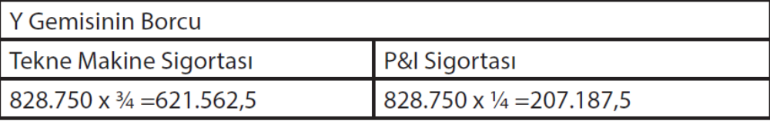
X’in Borcu (Yük): 320.000x0,35=112.000
X’in Borcu (Tekne): 650.000x0,35=227.500
Toplam Borç=339.500
Y’nin Borcu (Yük): 450.000x0.65=292.500
Y’nin Borcu (Tekne): 825.000x0,65=536.250
Toplam Borç=828.750
Yük ile ilgili Emtia sigortasının ödeyeceği miktar:
X Yük: 450.000 – 292.500=157.500
Y Yük: 320.000 – 112.000=208.000

Slide 3
13. Sigorta Brokerleri
Uygulama 2
X ve Y gemileri çatışması sonucu oluşan hasarlar aşağıdaki gibidir.
X gemisi yük hasarı: 450.000$
X gemisi tekne hasarı: 825.000$
X gemisi kusuru: %35
Y gemisi yük hasarı: 320.000$
Y gemisi tekne hasarı: 650.000$
Y gemisi kusuru: %65
Verilen bilgilere göre gemilerin H&M, P&I ve Emtia sigortalarının ödemesi gereken miktarı hesaplayınız.

Slide 4
X’in Borcu (Yük): 320.000x0,35=112.000
X’in Borcu (Tekne): 650.000x0,35=227.500
Toplam Borç=339.500
Y’nin Borcu (Yük): 450.000x0.65=292.500
Y’nin Borcu (Tekne): 825.000x0,65=536.250
Toplam Borç=828.750
Yük ile ilgili Emtia sigortasının ödeyeceği miktar:
X Yük: 450.000 – 292.500=157.500
Y Yük: 320.000 – 112.000=208.000

